Slide 1
Gloria Giansanti IIIC
MODULE 5: les énergies renouvelables
«Le soutien apporté par la Commission européenne à la production de la présente publication ne vaut en rien approbation de son contenu, qui reflète uniquement le point de vue des auteurs; la Commission ne peut être tenue responsable d’une quelconque utilisation qui serait faite des informations contenues dans la présente publication.»

Slide 2
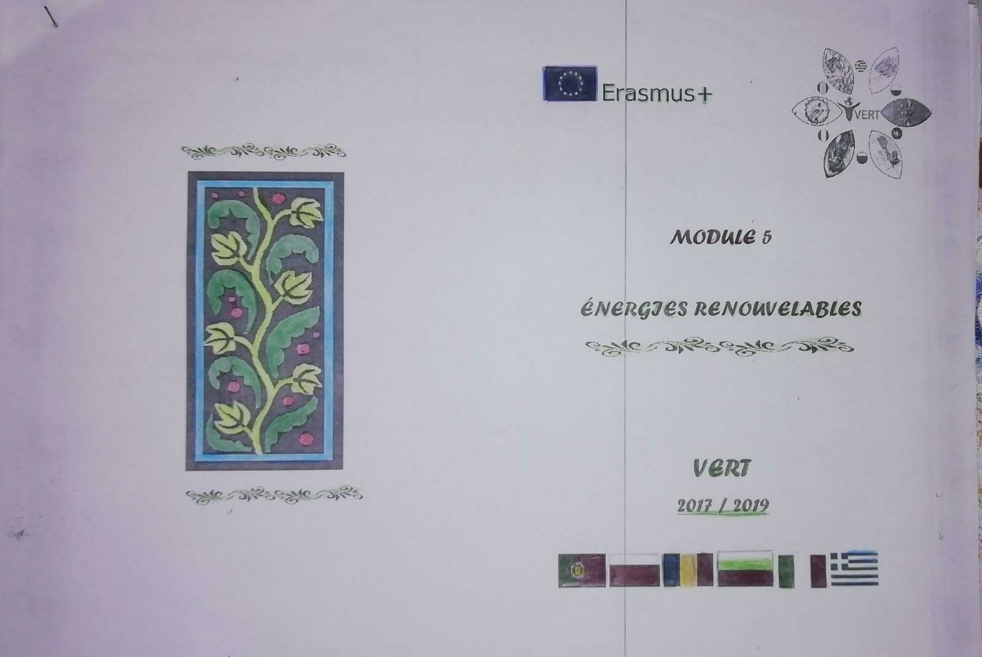

Slide 8
